Slide 1
Python
조건문

Slide 2
지난 시간 복습
# 한 줄 주석 달기
“””
여러줄 주석 달기
“””
작성한 코드에 주석으로 설명을 달거나 다 푼 문제를 주석으로 생략한다.
-------------------------------예시------------------------------
A =int(input(“input=“)) #input=을 출력하고 뒤에 입력한 값을 A에 대입
# result+=1
# result+=2

Slide 3
지난 시간 복습
입력함수 : input
기본구조 : 값을 저장할 변수 = input() ->기본적으로 문자열을 저장한다.
응용 : 숫자로 저장하고 싶다면 형변환 int를 붙여준다.
str = input(“문자열을 입력”)
num =int(input(“숫자를 입력”)
자료형
int 정수(음의 정수/0/양의 정수) 포맷팅에서 %d
str 문자열(“a”,“abc”, “123”) 포맷팅에서 %s
float 실수 (x.xxxxx)
출력함수 : print()
괄호 안을 화면에 출력해준다. “따옴표로 묶인 건 문자열을 출력” 변수는 따옴표없이 쓴다.

Slide 4
지난 시간 복습
산술 연산자
+
-
*
**
/
//
%
대입 연산자
+=
-=
*=
**=
/=
//=
%=

Slide 5
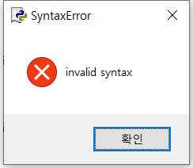
할 수 있는 실수
#파이썬에서 의미있는 단어를 변수로 사용할 경우 invalid syntax
max = 0
in = int(input("입력값:"))
num = int(input("숫자:")) #일반 변수는 검은색

Slide 6
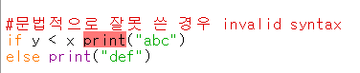
할 수 있는 실수
#문법적으로 잘못 쓴 경우 invalid syntax
if y < x print("abc")
else print("def")

Slide 7

할 수 있는 실수
# 없는 변수 사용할 때
# 초기화하지 않는 변수 사용
Print(k) # a name ‘k’ is not defined

Slide 8

할 수 있는 실수
#변수 출력해야하는데 문자열 출력하기
A = 123
print("A") #따옴표 안에 있는 건 단순 문자를 의미한다
print(A)

Slide 9
if문
while문
for문

Slide 10
if문

Slide 11
if문
조건을 판단하여 해당 조건에 맞는 상황을 수행하는데 쓰인다.
<if문>
if 조건:
< 수행할 문장1 >
< 수행할 문장2 >
. . .
<if-else문>
if 조건:
< 수행할 문장1 >
< 수행할 문장2 >
. . .
else:
< 수행할 문장1 >
< 수행할 문장2 >
. . .
<if-else문>
if 조건:
< 수행할 문장1 >
. . .
elif 조건:
< 수행할 문장1 >
. . .
else:
< 수행할 문장1 >
. . .

Slide 12
if문
조건을 판단하여 해당 조건에 맞는 상황을 수행하는데 쓰인다.
<if문>
if fruit == “apple”:
print(“red”)
if fruit == “banana”:
print(“yellow”)
<if-else문>
if fruit == “apple”:
print(“red”)
else:
print(“yellow”)
<if-else문>
if fruit ==“apple”:
print(“red”)
elif fruit ==“banana”:
print(“yellow”)
else:
print(“blue”)

Slide 13
if문
<if-else문>
if 조건:
< 수행할 문장1 >
< 수행할 문장2 >
. . .
else:
< 수행할 문장1 >
< 수행할 문장2 >
. . .
주의해야 할 점
조건문 뒤에는 반드시 콜론 (:)이 붙는다.
파이썬의 문법구조로 뒤에서 배울 while/for/def에도
문장 끝에 항상 콜론(:)이 들어가니 주의!
파이썬이 다른 언어보다 보기 쉽고 코드가 간결한 이유는
콜론을 사용해 들여쓰기를 하기 때문이다.

Slide 14
if문
<if-else문>
if 조건:
< 수행할 문장1 >
< 수행할 문장2 >
. . .
else:
< 수행할 문장1 >
< 수행할 문장2 >
. . .
주의해야 할 점
“if 조건문:”
바로 아래 문장부터 if문에 속하는 모든 문장에
들여쓰기를 해야 한다.
if 조건문:
수행할 문장1
수행할 문장2
수행할 문장3
둘 다 오류가 발생하니 조심해야한다.
if 조건문:
수행할 문장1
수행할 문장2
수행할 문장3

Slide 15
if문
들여쓰기는 공백(space bar)로 하는 것이 좋을까? 탭(Tab)으로 하는 것이 좋을까?
이에 대한 논란은 아직도 계속 되고 있지만 모두가 동의하는 내용은 단 하나,
2가지를 혼용해서 쓰지 말 것.
공백이나 탭은 프로그램 소스에서 눈으로 보이지 않기 때문에 혼용해서 사용하면
오류의 원인이 되니 주의!
들여쓰기 할 때 공백(spacebar)를 4개 사용하는 것을 권장한다.

Slide 16
if문
연산자
X < Y
X <= Y
X == Y
X > Y
X >= Y
X != Y
X and Y
X or Y
not X

Slide 17
if문
불 대수 Boolean
참
True
1
거짓
False
0
비교연산자/논리연산자는 Boolean->참/거짓(True/False를 반환!
코딩할 때 True/False로 사용할 수도 있다.

Slide 18
if문
>>> x = 3
>>> y = 2
>>> x > y
>>> x >= y
>>> x != y
>>> x < y
>>> x <= y
>>> x == y

Slide 19
if문
>>> x = 3
>>> y = 2
>>> x > y
True
>>> x >= y
True
>>> x != y
True
>>> x < y
False
>>> x <= y
False
>>> x == y
False

Slide 20
if문
>>> x = 8
>>> y = 3
>>>if x > y and x%2 == 0 :
… print(x+y)
… else:
… print(y-x)
>>>if x < y or y%2 != 0 :
… print(x+y)
… else:
… print(x-y)

Slide 21
if문
연산자
X in 문자열
X in 리스트
X in 튜플
X not in 문자열
X not in 리스트
X not in 튜플

Slide 22
if문
>>> ‘a’ in “abc”
>>> ‘a’ not in “abc”
>>> 1 in [1 , 2 , 3]
>>> 1 not in [1 , 2, 3]
>>> ‘a’ in (‘a’, ‘b’, ‘c’)
>>> ‘a’ not in (‘a’, ‘b’, ‘c’)

Slide 23
if문
>>> ‘a’ in “abc”
True
>>> ‘a’ not in “abc”
False
>>> 1 in [1 , 2 , 3]
True
>>> 1 not in [1 , 2, 3]
False
>>> ‘a’ in (‘a’, ‘b’, ‘c’)
True
>>> ‘a’ not in (‘a’, ‘b’, ‘c’)
False

Slide 24
if문
조건문에서 아무 일도 하지 않게 설정하고 싶다면?
if 조건문:
pass
else:
< 수행할 문장1 >
. . .
answer = 4
a= int(input())
if a != answer:
pass
else:
print(“Correct!”)

Slide 25
if문
If문을 한 줄로 작성하기
If문 다음에 수행할 문장이 한 줄이고 else문 다음에 수행할 문장도 한줄이라면
좀 더 간략하게 코드를 작성할 수 있다.
>>> if a != answer:
… pass
… else:
print(“correct!”)
>>>if a != answer : pass
… else: print(“Correct!”)

Slide 26
if문
조건부 표현식
< 기본 구조 >
조건문이 참인 경우 if 조건문 else 조건문이 거짓인 경우
if score >= 60:
message = “success”
else:
message = “failure”
가독성↑
한 줄로 작성 ->활용성↑
message = “success” if score >= 60 else “failure”

Slide 27
if문
사용자가 입력한 년도가 윤년이면 Leap year를,
평년이면 common year를 출력하는 프로그램을 만들어라
윤년 조건
4로 나누어 떨어지면 윤년이다
4로 나누어 떨어지고 100으로 나누어 떨어지면 윤년이 아니다
400으로 나누어 떨어지면 윤년이다.
if문을 중첩해서 풀기
논리 연산자와 elif를 이용해서 풀기
논리 연산자와 if-else를 이용해서 풀기

Slide 28
if문
year = int(input(“년도를 입력하세요“))
if ( year % 4 == 0 ):
if (year % 100 == 0):
if(year %400 ==0):
print(“Leap year”)
else:
print(“Common year”)
else:
print(“Leap year”)
else:
print(“Common year”)
400으로 나누어 떨어짐
4로 나누어 떨어지고 100으로 나누어 떨어짐
4로 나누어 떨어짐
4로 안 나누어 떨어짐

Slide 29
if문
year = int(input(“년도를 입력하세요“))
if (year % 400 == 0 ):
print(“Leap year”)
elif (year %4 ==0 and year %100 == 0):
print(“Common year”)
elif (year %4 == 0 and year %100 != 0):
print(“Leap year”)
else:
print(“Common year”)
400으로 나누어 떨어짐
4로 나누어 떨어지고 100으로 나누어 떨어짐
4로 나누어 떨어짐
4로 안 나누어 떨어짐

Slide 30
if문
4로 나누어 떨어지고 100으로 안 나누어 떨어지거나 400으로 나누어 떨어짐
year = int(input(“년도를 입력하세요“))
if (year % 4 == 0 and year % 100 != 0 or year % 400 == 0 ):
print(“Leap year”)
else :
print(“Common year”)

Slide 31
연습문제

Slide 32
변수 3개를 입력 받고 가장 큰 값을 찾아 출력한다.
나이를 입력 받고 초등학생/중학생/고등학생인지 구분해서 출력한다.
변수 a와 b를 입력 받고 연산자를 입력 받아 연산 값을 출력한다.(사칙연산-a+b,a-b, … )
☞
문자열 비교는 ==으로 비교하면 된다. 예) if str == “+” : ~~
숫자를 입력 받아 2의 배수인지 3의 배수인지 5의 배수인지 출력한다.(6:2/3의 배수, 30:2/3/5의 배수)
놀이기구의 제한 키가 120cm일 때 사용자의 키를 입력 받고 탑승여부를 출력한다.
혈액형을 입력 받고 수혈가능 여부를 출력한다. (O형:A/B/O/AB형,A형:A/AB형,B형:B/AB형,AB:AB형)

Slide 33
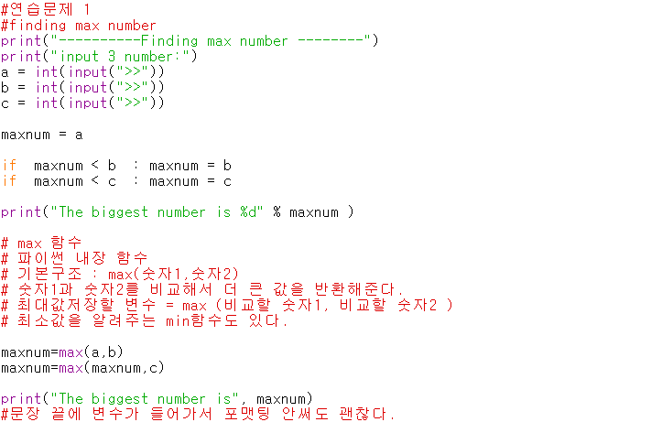
변수 3개를 입력 받고 가장 큰 값을 찾아 출력한다.

Slide 34
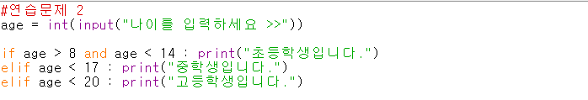
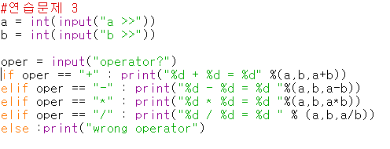
나이를 입력받고 초등학생/중학생/고등학생인지 구분해서 출력한다.
변수 a와 b를 입력 받고 연산자를 입력 받아 연산 값을 출력한다.(사칙연산-a+b,a-b, … )

Slide 35
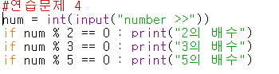
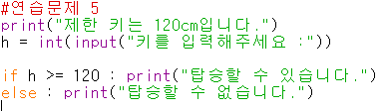
숫자를 입력 받아 2의 배수인지 3의 배수인지 5의 배수인지 출력한다.(6:2/3의 배수, 30:2/3/5의 배수)
놀이기구의 제한 키가 120cm일 때 사용자의 키를 입력 받고 탑승여부를 출력한다.

Slide 36
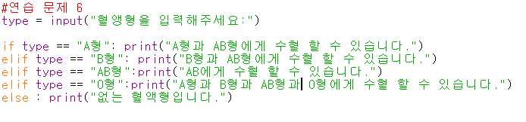
혈액형을 입력 받고 수혈가능 여부를 출력한다. (O형:A/B/O/AB형,A형:A/AB형,B형:B/AB형,AB:AB형)

Slide 37
끝

